Slide 1
Estudando para o ENEM de forma invertida
Cinemática: Velocidade média; Dinâmica: quantidade de movimento
ENEM: 2016
Nome:Stefany Gonçalves Soares e Ester Lima Turma: 1ºM05
EEEFM Prof.ª Filomena Quitiba

Slide 2
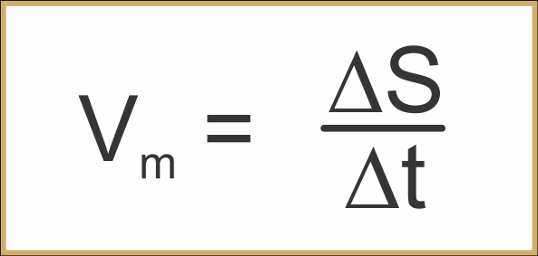

Slide 3
O trilho de ar é um dispositivo utilizado em laboratórios de física para analisar movimentos em que corpos de prova (carrinhos) podem se mover com atrito desprezível. A figura ilustra um trilho horizontal com dois carrinhos (1 e 2) em que se realiza um experimento para obter a massa do carrinho 2. No instante em que o carrinho 1, de massa 150,0 g, passa a se mover com velocidade escalar cons - tante, o carrinho 2 está em repouso. No momento em que o carrinho 1 se choca com o carrinho 2, ambos passam a se movimentar juntos com velocidade escalar constante. Os sensores eletrônicos distribuídos ao longo do trilho determinam as posições e registram os instantes associa - dos a passagem de cada carrinho, gerando os dados do quadro

Slide 6
Com base nos dados experimentais, o valor da massa do carrinho 2 é igual a :
a) 50,0 g.
b) 250,0 g.
c) 300,0 g.
d) 450,0 g.
e) 600,0 g.

